Slide 1
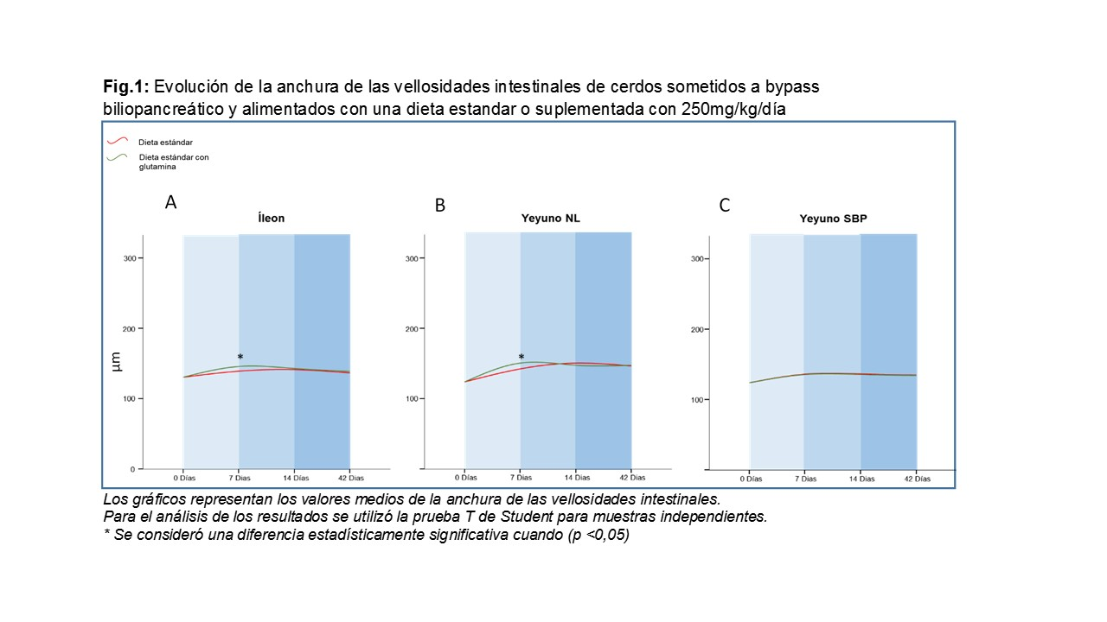
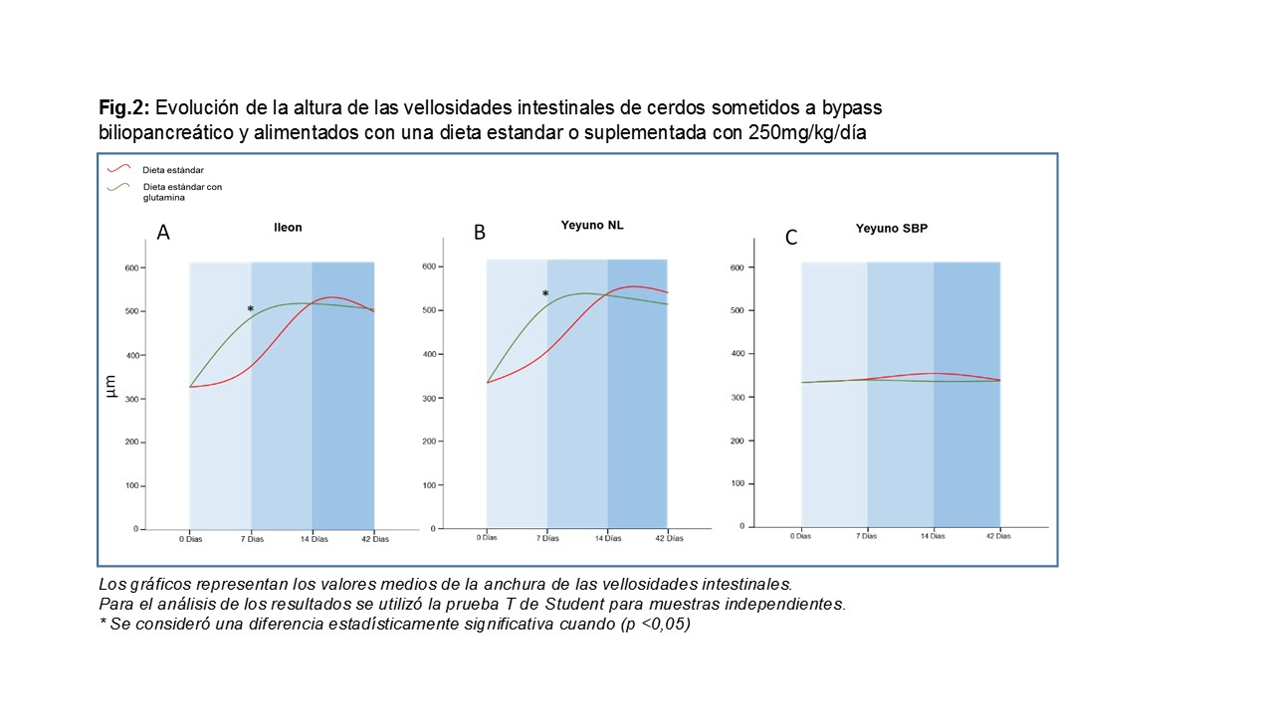
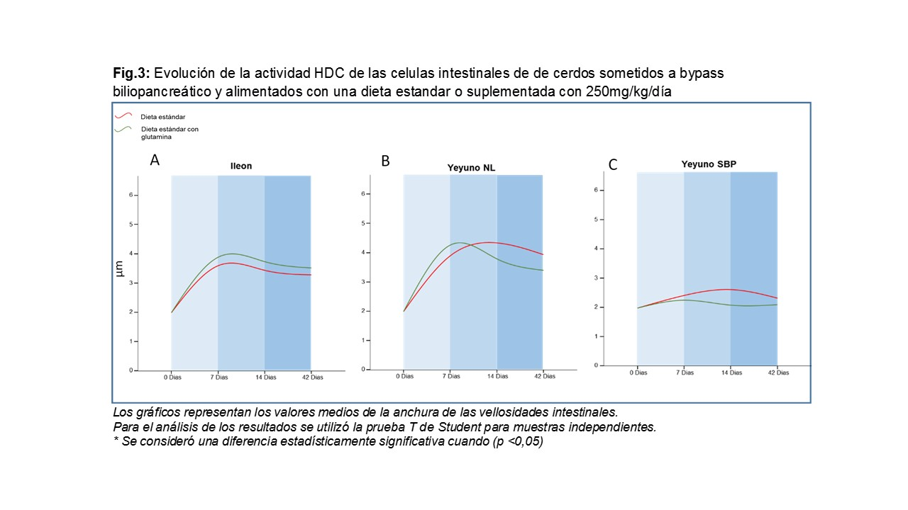
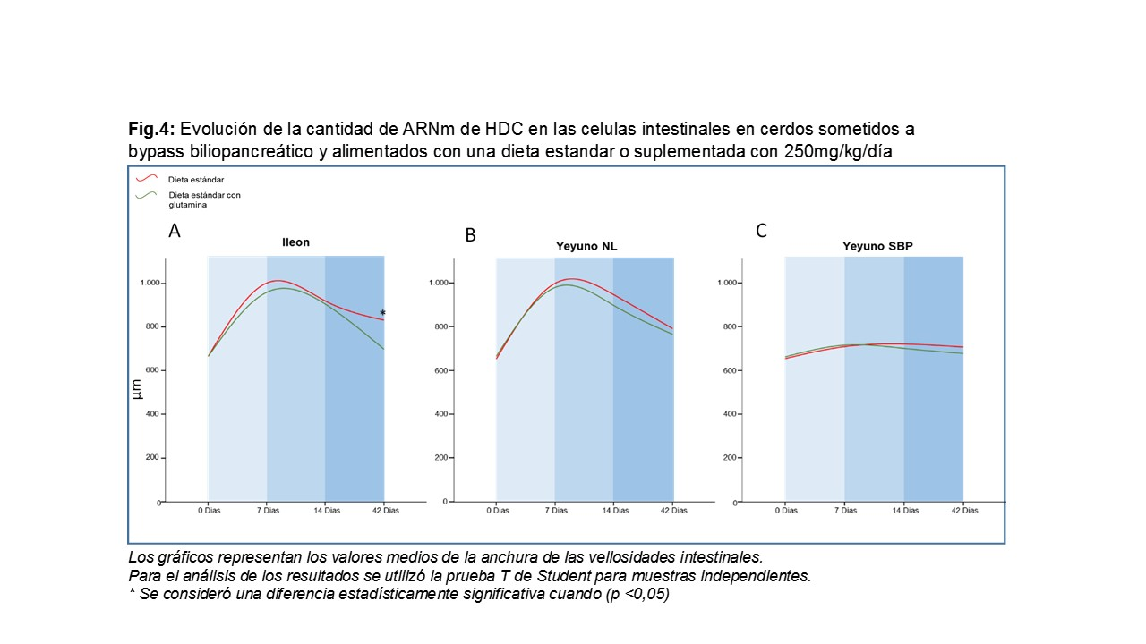
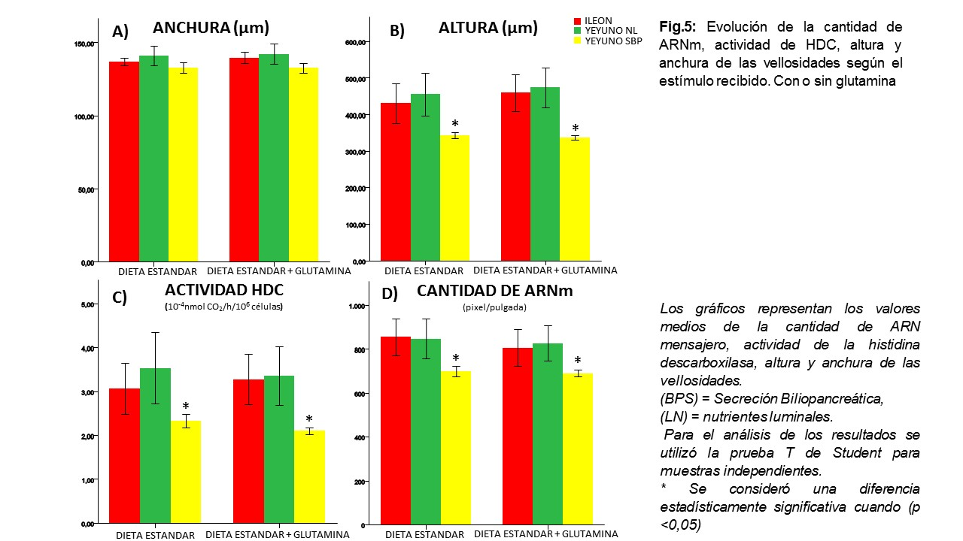
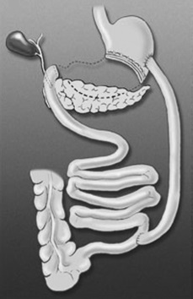
ADAPTACIÓN INTESTINAL TRAS CIRUGÍA MALABSORTIVA
Autor: Claudia Ramos Montes
Tutor/Colaborador externo: Pilar Sánchez Gallego / José Manuel Martínez Moreno
Departamento: Especialidades Quirúrgicas, Bioquímica e Inmunología. Facultad de Medicina. Universidad de Málaga.
Introducción
Resultados
La enteroplasticidad es la capacidad que posee el intestino delgado de recuperar gran parte de su funcionalidad ante una agresión, ya sea de origen quirúrgico o traumático y que suponga la perdida de parte de su superficie de absorción.
A lo largo de este trabajo hemos querido estudiar la evolución de la adaptación intestinal en las tres porciones intestinales resultantes de una cirugía malabsortiva como es el by-pass biliopancreático (rama biliar, asa alimentaria y canal común). La recuperación de la superficie intestinal debería ser diferente en las tres ramas intestinales creadas tras la cirugía, ya que, la porción intestinal que únicamente está en contacto con la secreción biliopancreática, la que está en contacto con el bolo alimenticio y el canal común donde ambos se unen, se encuentran en contacto con diferentes estímulos, lo que posiblemente dé lugar a un ritmo de proliferación celular distinto y por lo tanto a un tiempo de recuperación desigual para las tres zonas.
A su vez hemos querido comprobar si una dieta suplementada con 250mg/kg/día de glutamina podría mejorar de alguna forma la recuperación de la capacidad absortiva.
10⁻⁴nmol CO₂/h/10⁶ cells
Pixels/Inch
Material y Método
-Diseño experimental: Se utilizaron cerdos de la especie "Sus Scrofa Domesticus" de entre 5 y 8 semanas de vida y 15-20 kg de peso. Se utilizaron cinco animales por tipo de dieta y punto de medida.
-Técnica quirúrgica: Se realizó un by-pass biliopancreático, dejando 2 asas yeyunales y un asa ileal común. Por una de las asas yeyunales pasa las secreciones biliopancreáticas, mientras que por la otra pasa el bolo alimenticio. Finalmente ambas acaban juntándose en una rama común a nivel del íleon.
-Se aislaron células intestinales de íleon y de yeyuno.
-Se midió la actividad HDC mediante una trampa de CO₂ [1] y la cantidad de ARNm mediante RT-PCR aditiva [2]
-Finalmente se tomaron medidas de la anchura y altura de las microvellosidades intestinales mediante microscopia óptica.
Discusión y Conclusiones
En 1996 se relacionó la proliferación celular en las criptas de las vellosidades intestinales con un incremento de la actividad HDC tras una resección intestinal masiva en perros [3]. En este trabajo, hemos querido comprobar de nuevo el papel que juega esta enzima, directamente relacionada con la proliferación celular [4, 5], en el proceso de adaptación intestinal. Además, los datos se complementaron con el análisis de la cantidad de su ARNm
Hemos medido un aumento de la altura y anchura de las vellosidades intestinales, el cual comienza inmediatamente después de la manipulación quirúrgica y coincide con el aumento de la actividad HDC y de la cantidad de ARNm. Los valores máximos se obtuvieron 2 semanas después de la cirugía. Suplementando la dieta con glutamina no se obtuvieron valores superiores de los parámetros estudiados, sin embargo, los valores máximos se obtuvieron antes.
1.-La secreción biliopancreática parece ser el estímulo menos efectivo y el contacto de los nutrientes luminales con las células intestinales fue el que ofreció mejores resultados.
2.-La dieta suplementada con glutamina disminuye el tiempo que tardan las vellosidades intestinales en alcanzar los valores máximos de altura, anchura, actividad HDC y cantidad de ARNm.
Si somos capaces de identificar los estímulos que mejoran la adaptación intestinal (estímulos metabólicos como las hormonas intestinales o la secreción biliopancreática, estímulos físicos como el transito del bolo alimenticio y muchos otros involucrados en este proceso), tal vez en el futuro podríamos controlarlo usando terapias nutricionales más efectivas (mejor uso de la glutamina como suplemento en una dieta) o farmacológicas.
Bibliografía y agradecimientos
Mitchell JL, Qasba P, Stofko RE, Franzen MA. Ornithine decarboxylase modification and polyamine-stimulated enzyme inactivation in HTC cells. Biochem J. 1985 Jun 1;228(2):297-308.
Reyes-Engel, A., García-Villanova, J., Dieguez-Lucena, J. L., Fernández-Arcás, N., Ruiz-Galdón, M. (1996). New approach to mRNA. Quantification: Additive RT-PCR. BioTechniques 1996; 21: 202-204
García-Caballero M1, Fernández JL, Ruiz J, Muñoz M, Núñez de Castro I. Middle term intestinal adaptation after massive distal small bowel resection in oral feeding dogs. Nutr Hosp. 1996 Sep-Oct;11(5):265-73.
Kennedy L, Hodges K, Meng F, Alpini G, Francis H. Histamine and histamine receptor regulation of gastrointestinal cancers. Transl Gastrointest Cancer. 2012 Oct;1(3):215-227.
Graf A, Meng F, Hargrove L, Kennedy L, Han Y, Francis T, Hodges K, Ueno Y, Nguyen Q, Greene JF, Francis H. Knockout of histidine decarboxylase decreases bile duct ligation-induced biliary hyperplasia via downregulation of the histidine decarboxylase/VEGF axis through PKA-ERK1/2 signaling. Am J Physiol Gastrointest Liver Physiol. 2014 Oct 15;307(8): G813-23

